Slide 1
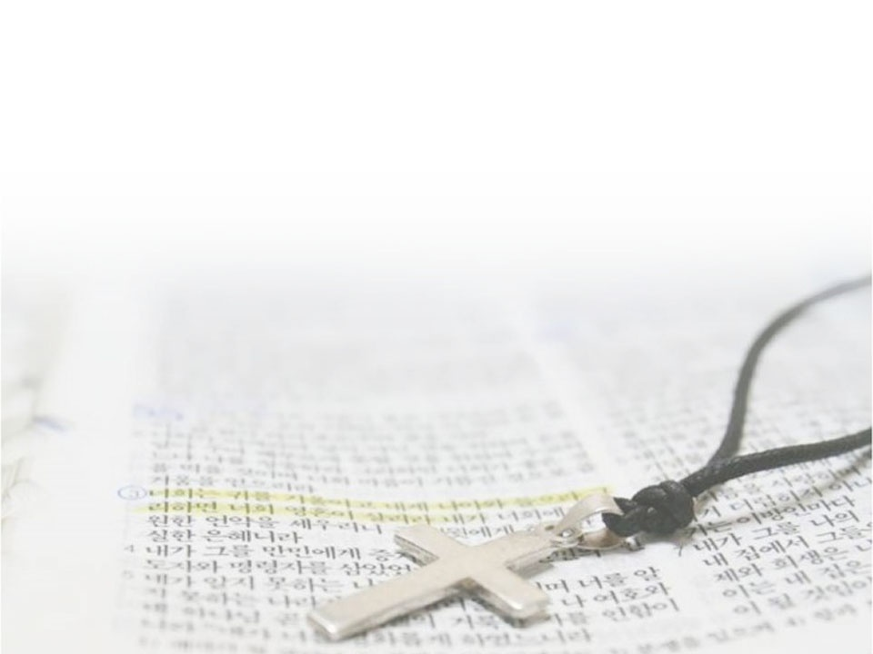
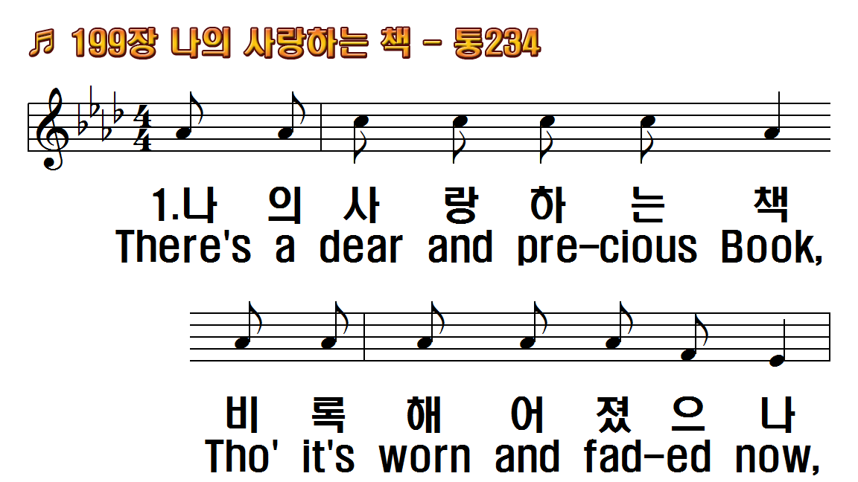
1.나의 사랑하는 책
2.옛날 용맹스럽던
3.예수 세상 계실 때
4.그때 일은 지나고
후.귀하고 귀하다
1.There's a dear and
2.As she read the
3.Then she read of
4.Well, those days are
R.Blessed Book

Slide 2
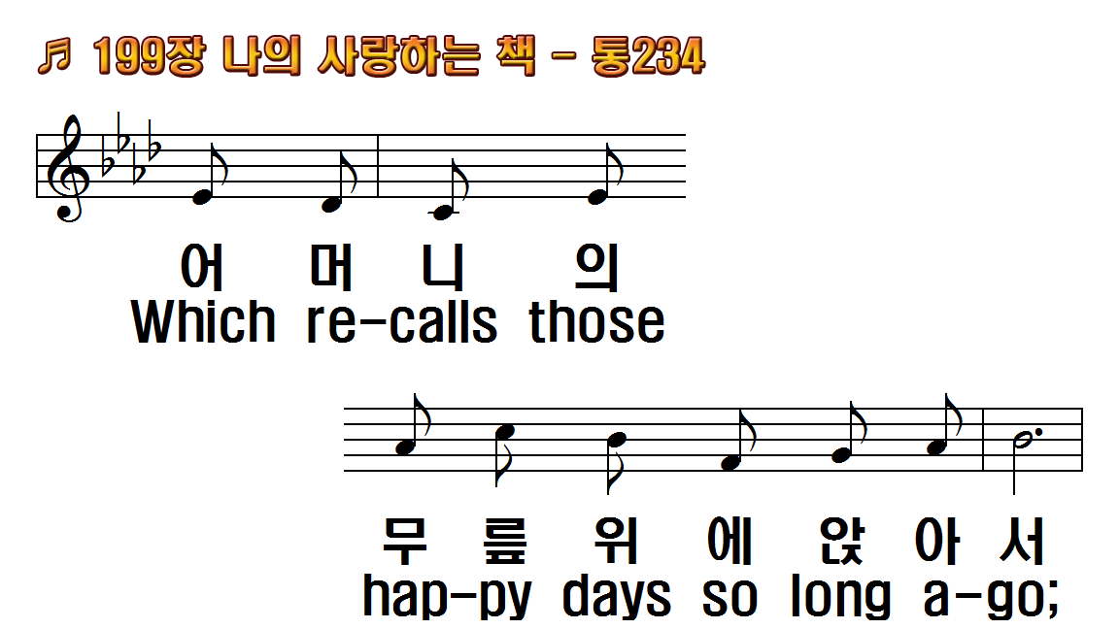
1.나의 사랑하는 책
2.옛날 용맹스럽던
3.예수 세상 계실 때
4.그때 일은 지나고
후.귀하고 귀하다
1.There's a dear and
2.As she read the
3.Then she read of
4.Well, those days are
R.Blessed Book

Slide 3
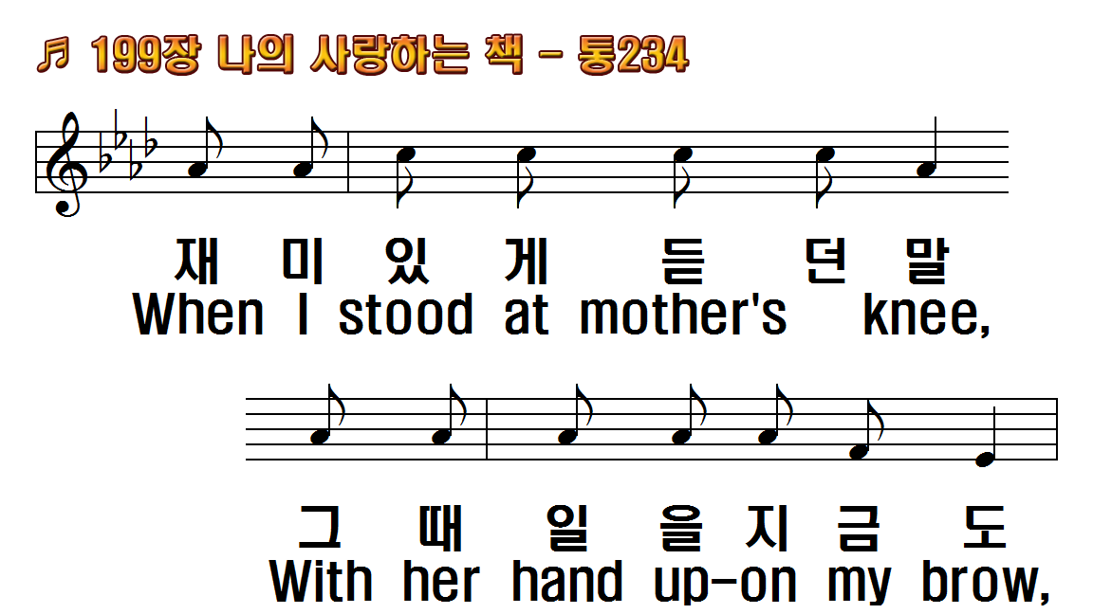
1.나의 사랑하는 책
2.옛날 용맹스럽던
3.예수 세상 계실 때
4.그때 일은 지나고
후.귀하고 귀하다
1.There's a dear and
2.As she read the
3.Then she read of
4.Well, those days are
R.Blessed Book

Slide 4
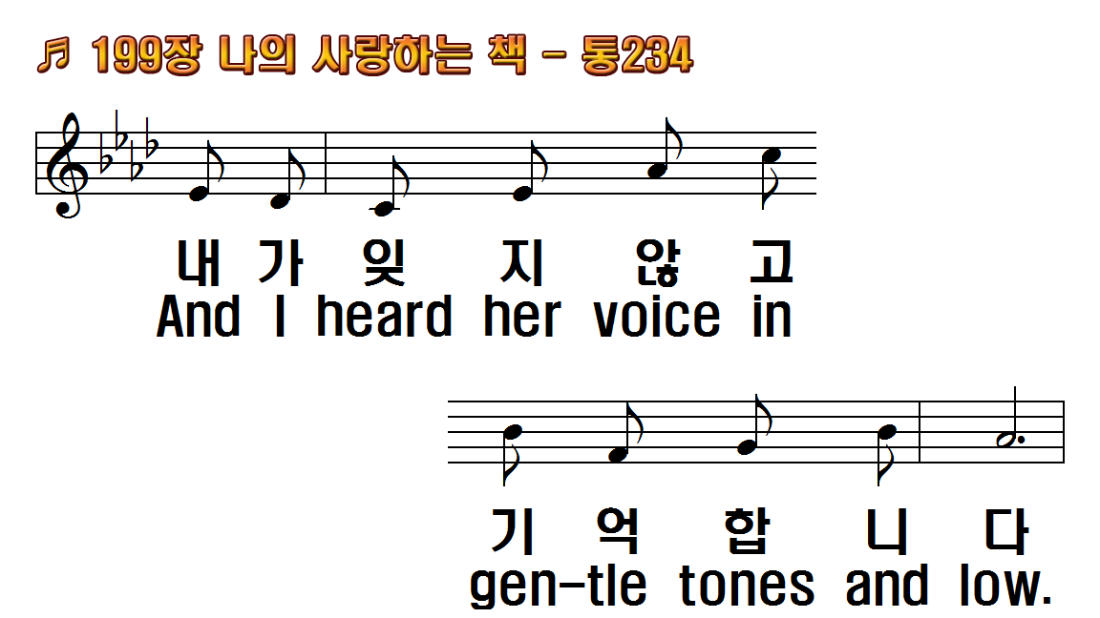
1.나의 사랑하는 책
2.옛날 용맹스럽던
3.예수 세상 계실 때
4.그때 일은 지나고
후.귀하고 귀하다
1.There's a dear and
2.As she read the
3.Then she read of
4.Well, those days are
R.Blessed Book

Slide 5
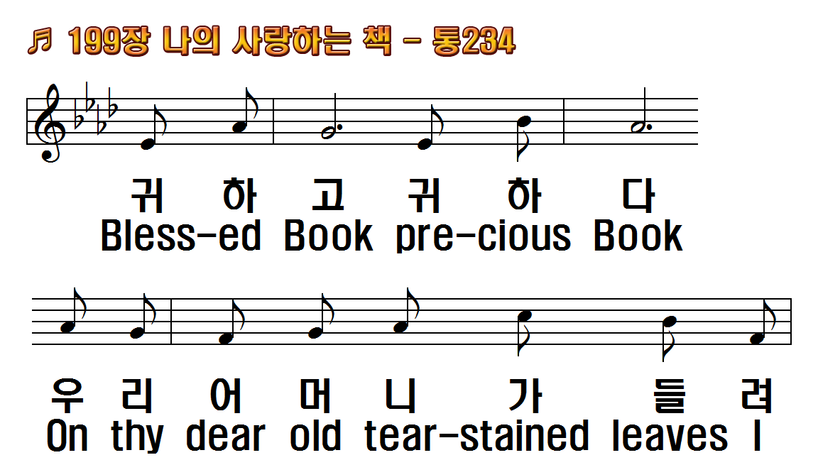
1.나의 사랑하는 책
2.옛날 용맹스럽던
3.예수 세상 계실 때
4.그때 일은 지나고
후.귀하고 귀하다
1.There's a dear and
2.As she read the
3.Then she read of
4.Well, those days are
R.Blessed Book

Slide 6
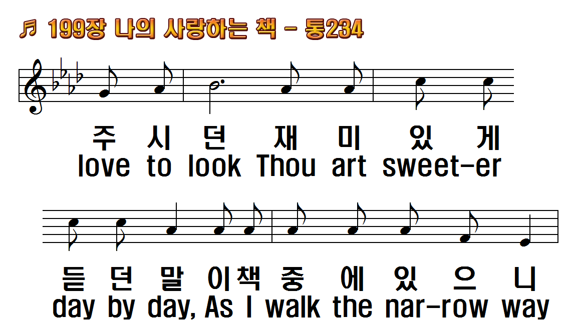
1.나의 사랑하는 책
2.옛날 용맹스럽던
3.예수 세상 계실 때
4.그때 일은 지나고
후.귀하고 귀하다
1.There's a dear and
2.As she read the
3.Then she read of
4.Well, those days are
R.Blessed Book

Slide 7
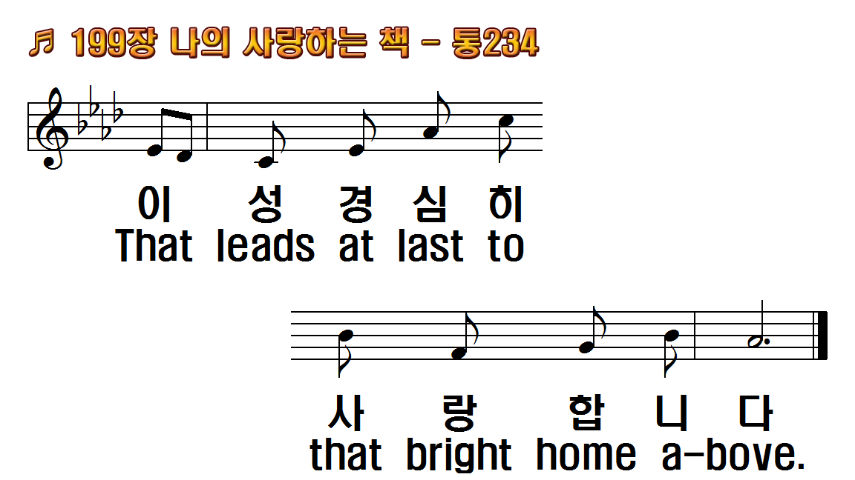
1.나의 사랑하는 책
2.옛날 용맹스럽던
3.예수 세상 계실 때
4.그때 일은 지나고
후.귀하고 귀하다
1.There's a dear and
2.As she read the
3.Then she read of
4.Well, those days are
R.Blessed Book

Slide 8
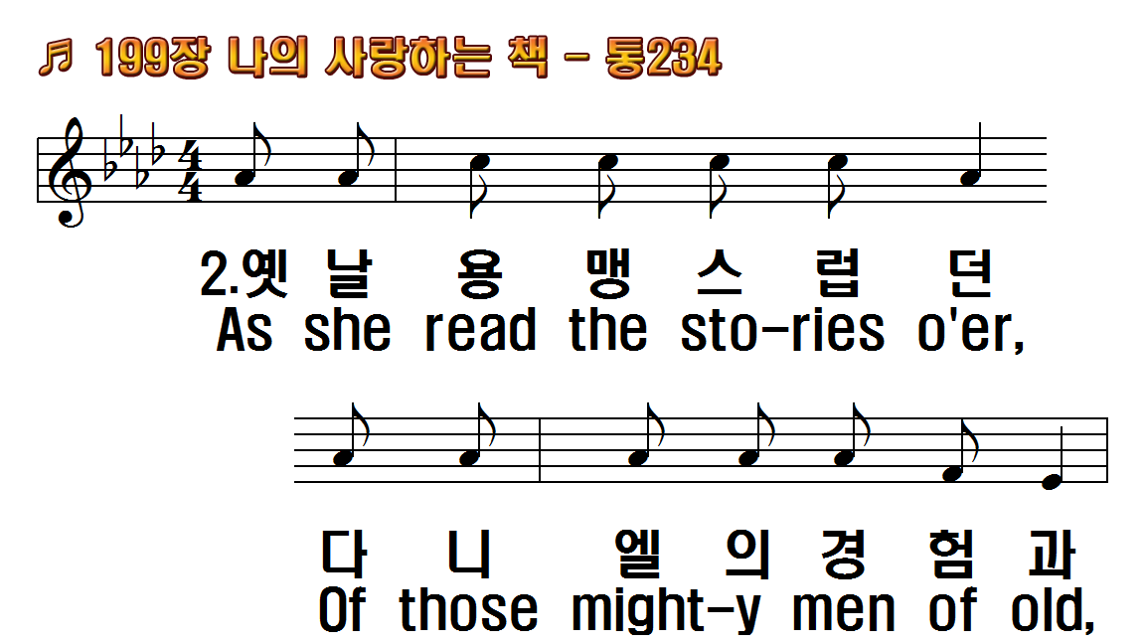
1.나의 사랑하는 책
2.옛날 용맹스럽던
3.예수 세상 계실 때
4.그때 일은 지나고
후.귀하고 귀하다
1.There's a dear and
2.As she read the
3.Then she read of
4.Well, those days are
R.Blessed Book

Slide 9
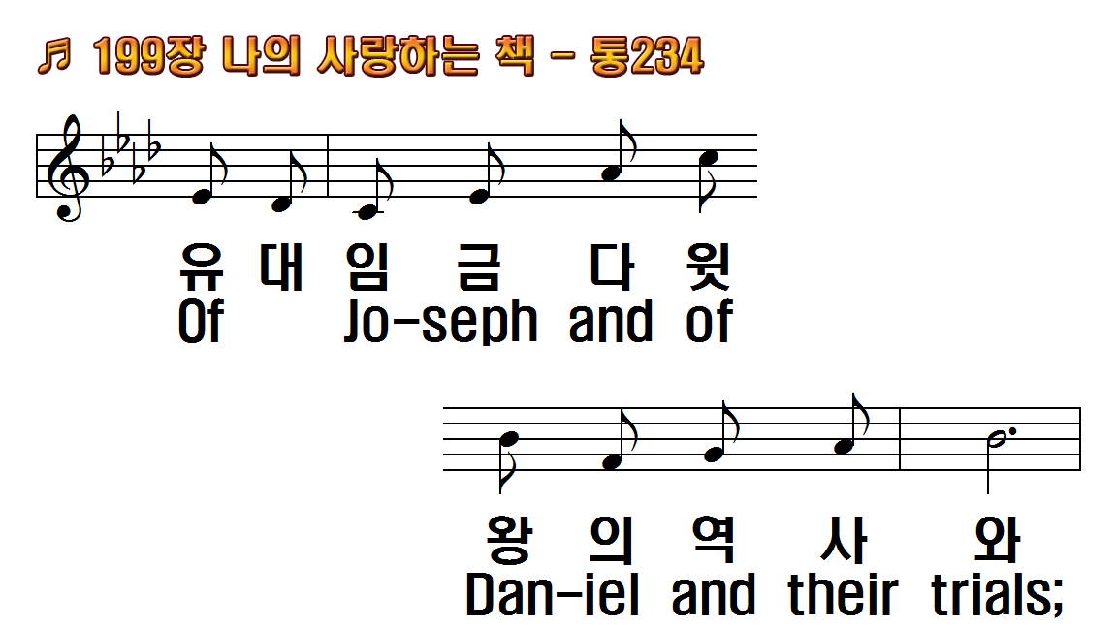
1.나의 사랑하는 책
2.옛날 용맹스럽던
3.예수 세상 계실 때
4.그때 일은 지나고
후.귀하고 귀하다
1.There's a dear and
2.As she read the
3.Then she read of
4.Well, those days are
R.Blessed Book

Slide 10
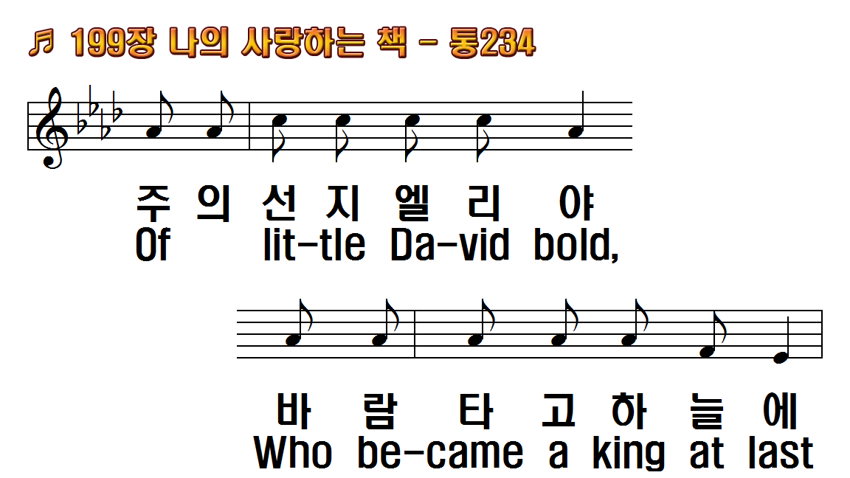
1.나의 사랑하는 책
2.옛날 용맹스럽던
3.예수 세상 계실 때
4.그때 일은 지나고
후.귀하고 귀하다
1.There's a dear and
2.As she read the
3.Then she read of
4.Well, those days are
R.Blessed Book

Slide 11
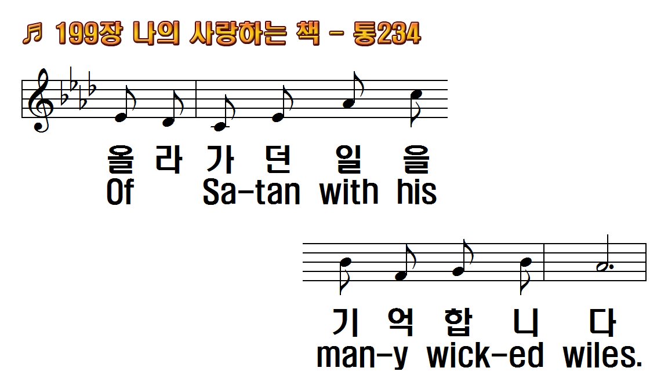
1.나의 사랑하는 책
2.옛날 용맹스럽던
3.예수 세상 계실 때
4.그때 일은 지나고
후.귀하고 귀하다
1.There's a dear and
2.As she read the
3.Then she read of
4.Well, those days are
R.Blessed Book

Slide 12
1.나의 사랑하는 책
2.옛날 용맹스럽던
3.예수 세상 계실 때
4.그때 일은 지나고
후.귀하고 귀하다
1.There's a dear and
2.As she read the
3.Then she read of
4.Well, those days are
R.Blessed Book

Slide 13
1.나의 사랑하는 책
2.옛날 용맹스럽던
3.예수 세상 계실 때
4.그때 일은 지나고
후.귀하고 귀하다
1.There's a dear and
2.As she read the
3.Then she read of
4.Well, those days are
R.Blessed Book

Slide 14
1.나의 사랑하는 책
2.옛날 용맹스럽던
3.예수 세상 계실 때
4.그때 일은 지나고
후.귀하고 귀하다
1.There's a dear and
2.As she read the
3.Then she read of
4.Well, those days are
R.Blessed Book

Slide 15
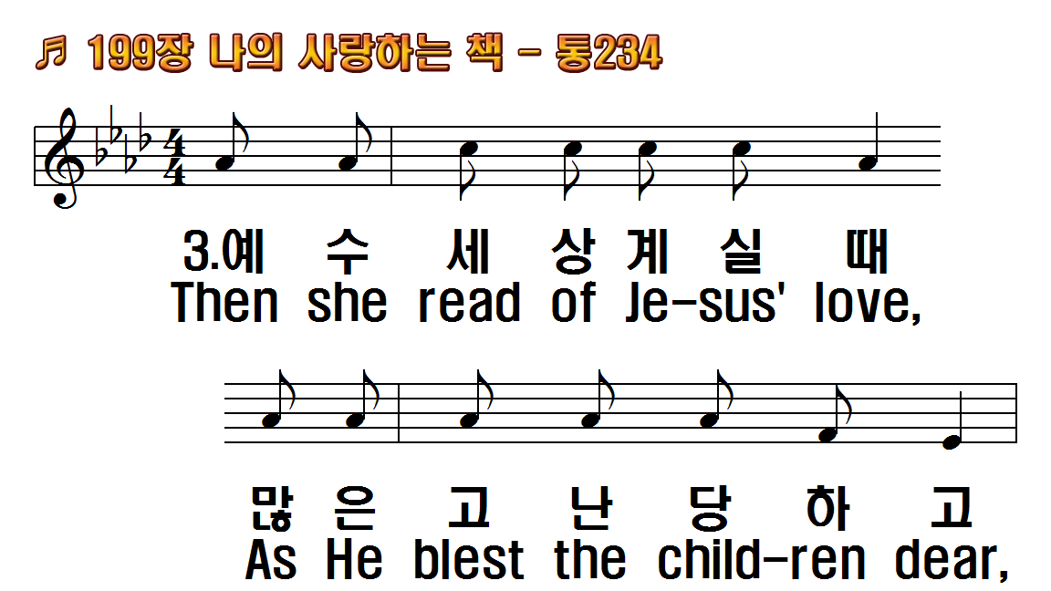
1.나의 사랑하는 책
2.옛날 용맹스럽던
3.예수 세상 계실 때
4.그때 일은 지나고
후.귀하고 귀하다
1.There's a dear and
2.As she read the
3.Then she read of
4.Well, those days are
R.Blessed Book

Slide 16
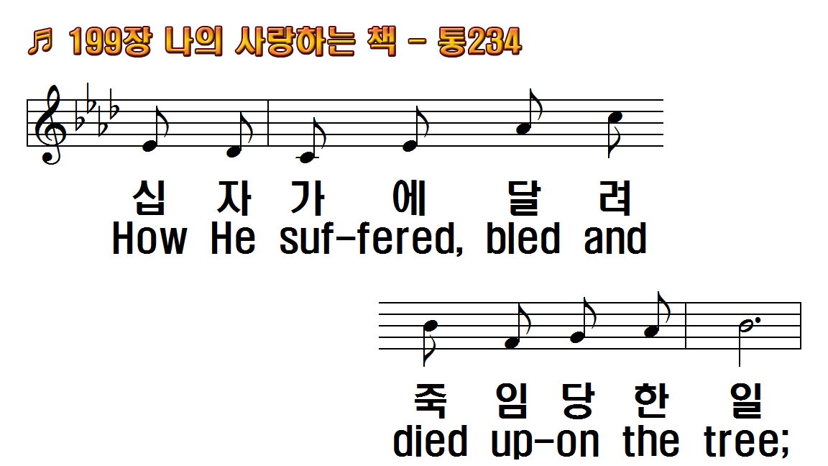
1.나의 사랑하는 책
2.옛날 용맹스럽던
3.예수 세상 계실 때
4.그때 일은 지나고
후.귀하고 귀하다
1.There's a dear and
2.As she read the
3.Then she read of
4.Well, those days are
R.Blessed Book

Slide 17
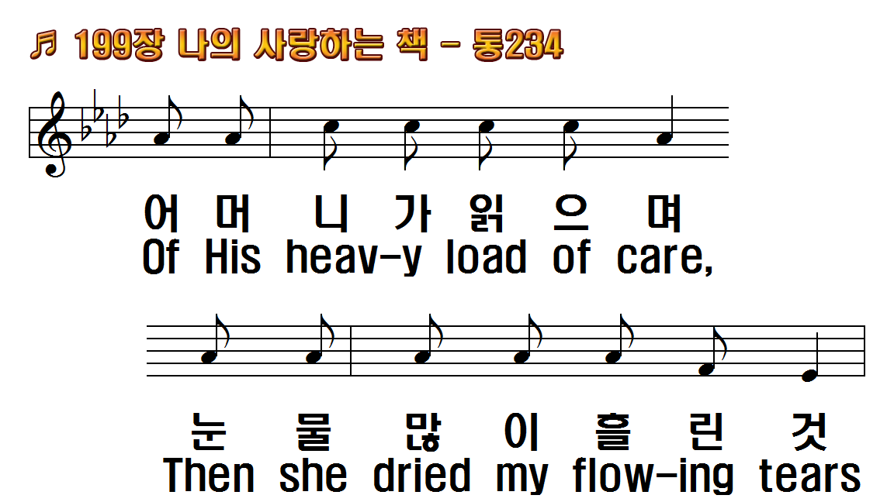
1.나의 사랑하는 책
2.옛날 용맹스럽던
3.예수 세상 계실 때
4.그때 일은 지나고
후.귀하고 귀하다
1.There's a dear and
2.As she read the
3.Then she read of
4.Well, those days are
R.Blessed Book

Slide 18
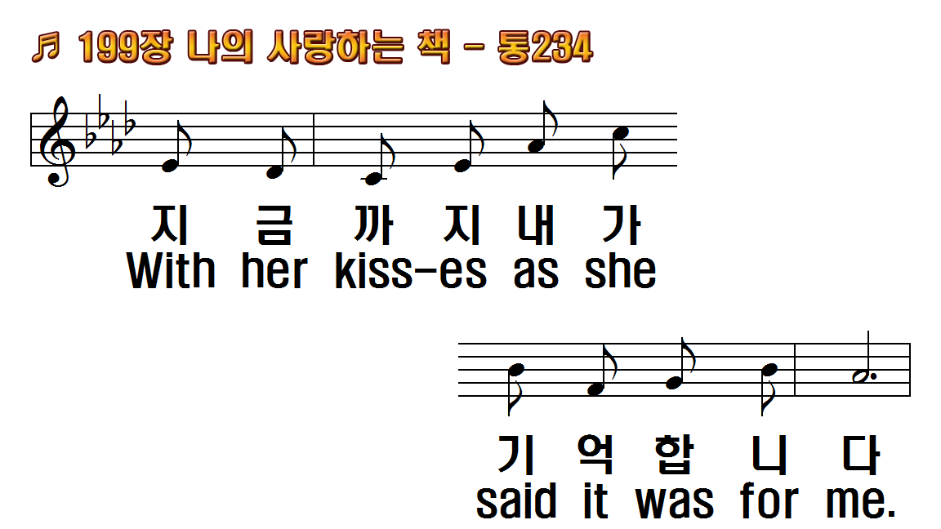
1.나의 사랑하는 책
2.옛날 용맹스럽던
3.예수 세상 계실 때
4.그때 일은 지나고
후.귀하고 귀하다
1.There's a dear and
2.As she read the
3.Then she read of
4.Well, those days are
R.Blessed Book

Slide 19
1.나의 사랑하는 책
2.옛날 용맹스럽던
3.예수 세상 계실 때
4.그때 일은 지나고
후.귀하고 귀하다
1.There's a dear and
2.As she read the
3.Then she read of
4.Well, those days are
R.Blessed Book

Slide 20
1.나의 사랑하는 책
2.옛날 용맹스럽던
3.예수 세상 계실 때
4.그때 일은 지나고
후.귀하고 귀하다
1.There's a dear and
2.As she read the
3.Then she read of
4.Well, those days are
R.Blessed Book

Slide 21
1.나의 사랑하는 책
2.옛날 용맹스럽던
3.예수 세상 계실 때
4.그때 일은 지나고
후.귀하고 귀하다
1.There's a dear and
2.As she read the
3.Then she read of
4.Well, those days are
R.Blessed Book

Slide 22
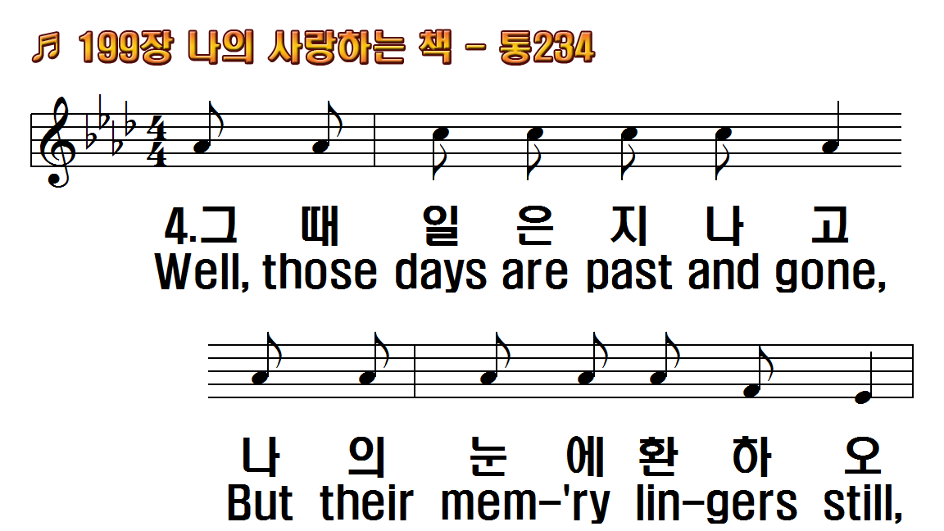
1.나의 사랑하는 책
2.옛날 용맹스럽던
3.예수 세상 계실 때
4.그때 일은 지나고
후.귀하고 귀하다
1.There's a dear and
2.As she read the
3.Then she read of
4.Well, those days are
R.Blessed Book

Slide 23
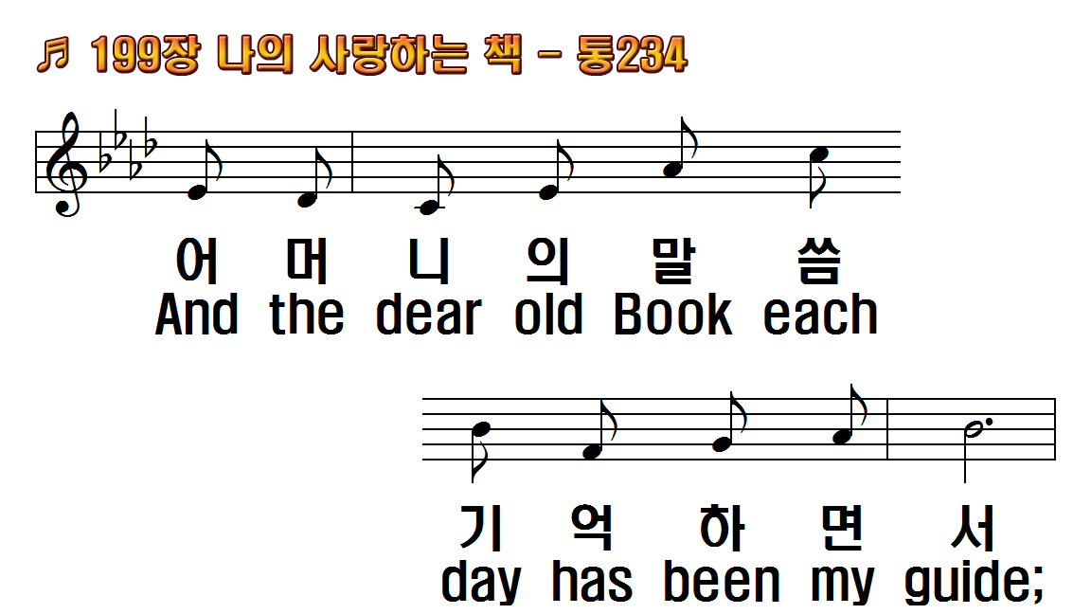
1.나의 사랑하는 책
2.옛날 용맹스럽던
3.예수 세상 계실 때
4.그때 일은 지나고
후.귀하고 귀하다
1.There's a dear and
2.As she read the
3.Then she read of
4.Well, those days are
R.Blessed Book

Slide 24
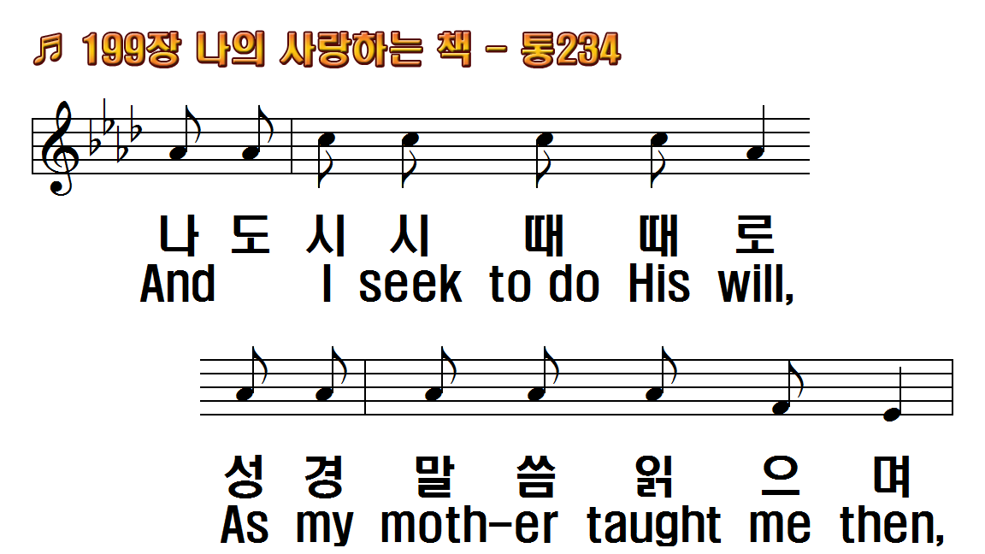
1.나의 사랑하는 책
2.옛날 용맹스럽던
3.예수 세상 계실 때
4.그때 일은 지나고
후.귀하고 귀하다
1.There's a dear and
2.As she read the
3.Then she read of
4.Well, those days are
R.Blessed Book

Slide 25
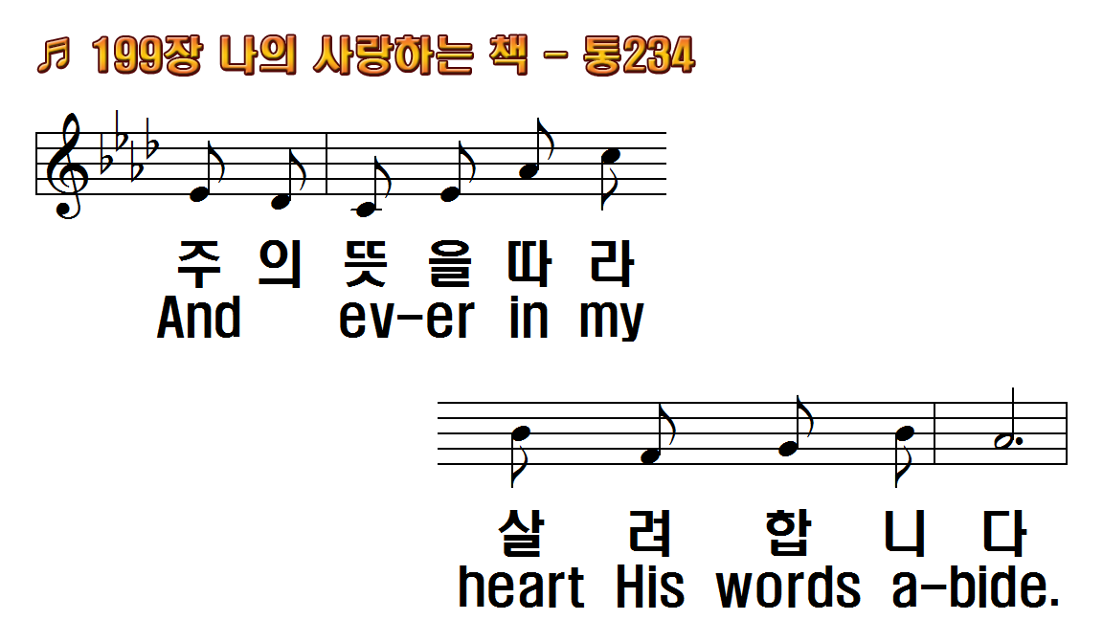
1.나의 사랑하는 책
2.옛날 용맹스럽던
3.예수 세상 계실 때
4.그때 일은 지나고
후.귀하고 귀하다
1.There's a dear and
2.As she read the
3.Then she read of
4.Well, those days are
R.Blessed Book

Slide 26
1.나의 사랑하는 책
2.옛날 용맹스럽던
3.예수 세상 계실 때
4.그때 일은 지나고
후.귀하고 귀하다
1.There's a dear and
2.As she read the
3.Then she read of
4.Well, those days are
R.Blessed Book

Slide 27
1.나의 사랑하는 책
2.옛날 용맹스럽던
3.예수 세상 계실 때
4.그때 일은 지나고
후.귀하고 귀하다
1.There's a dear and
2.As she read the
3.Then she read of
4.Well, those days are
R.Blessed Book

Slide 28
1.나의 사랑하는 책
2.옛날 용맹스럽던
3.예수 세상 계실 때
4.그때 일은 지나고
후.귀하고 귀하다
1.There's a dear and
2.As she read the
3.Then she read of
4.Well, those days are
R.Blessed Book

Slide 29
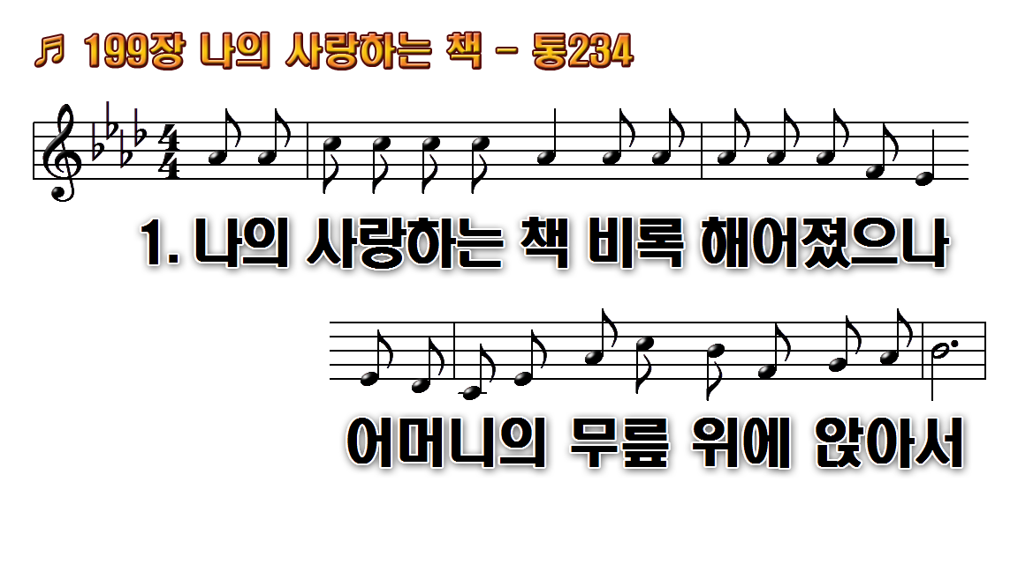
1.나의 사랑하는 책 비록
2.옛날 용맹스럽던
3.예수 세상 계실 때
4.그때 일은 지나고 나의
후.귀하고 귀하다 우리

Slide 30
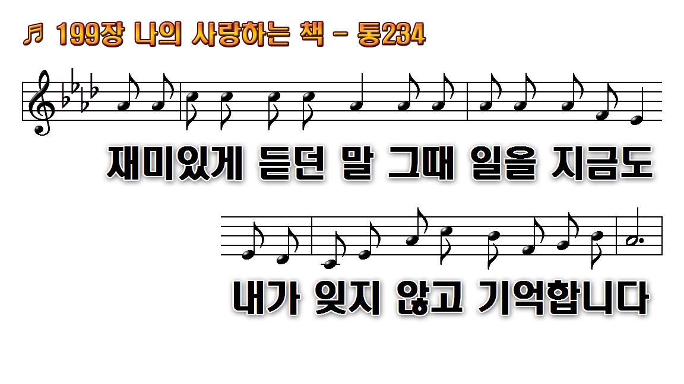
1.나의 사랑하는 책 비록
2.옛날 용맹스럽던
3.예수 세상 계실 때
4.그때 일은 지나고 나의
후.귀하고 귀하다 우리

Slide 31
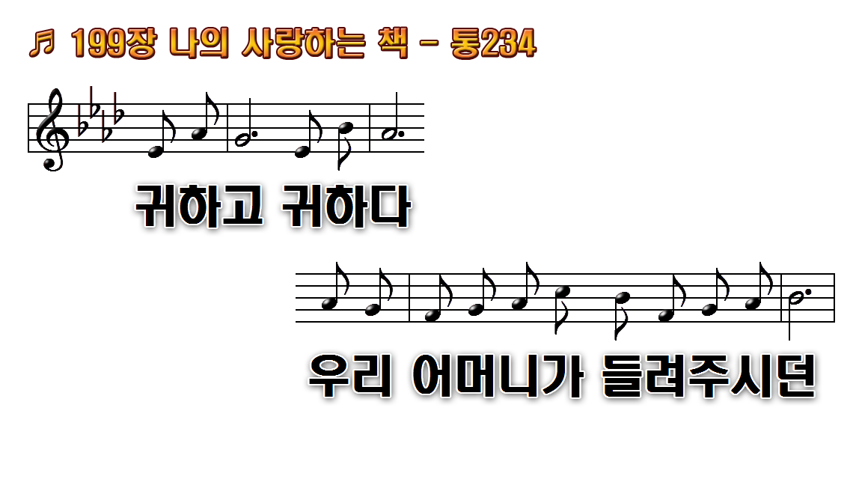
1.나의 사랑하는 책 비록
2.옛날 용맹스럽던
3.예수 세상 계실 때
4.그때 일은 지나고 나의
후.귀하고 귀하다 우리

Slide 32
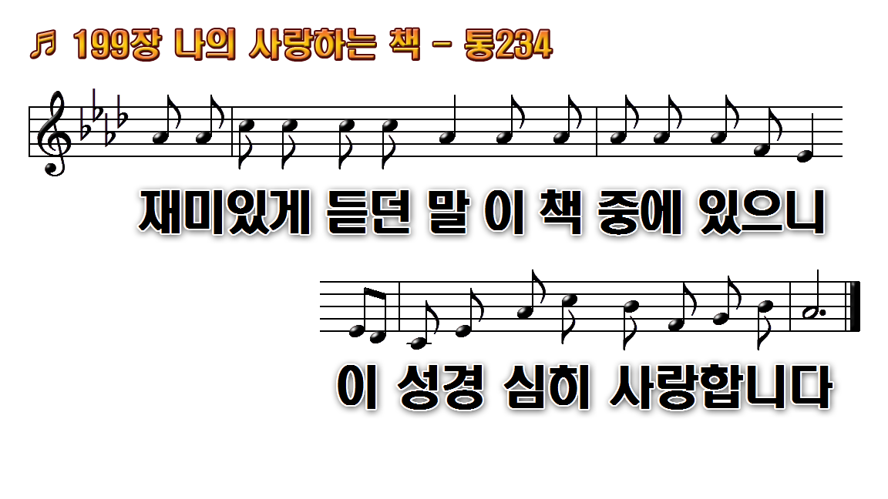
1.나의 사랑하는 책 비록
2.옛날 용맹스럽던
3.예수 세상 계실 때
4.그때 일은 지나고 나의
후.귀하고 귀하다 우리

Slide 33
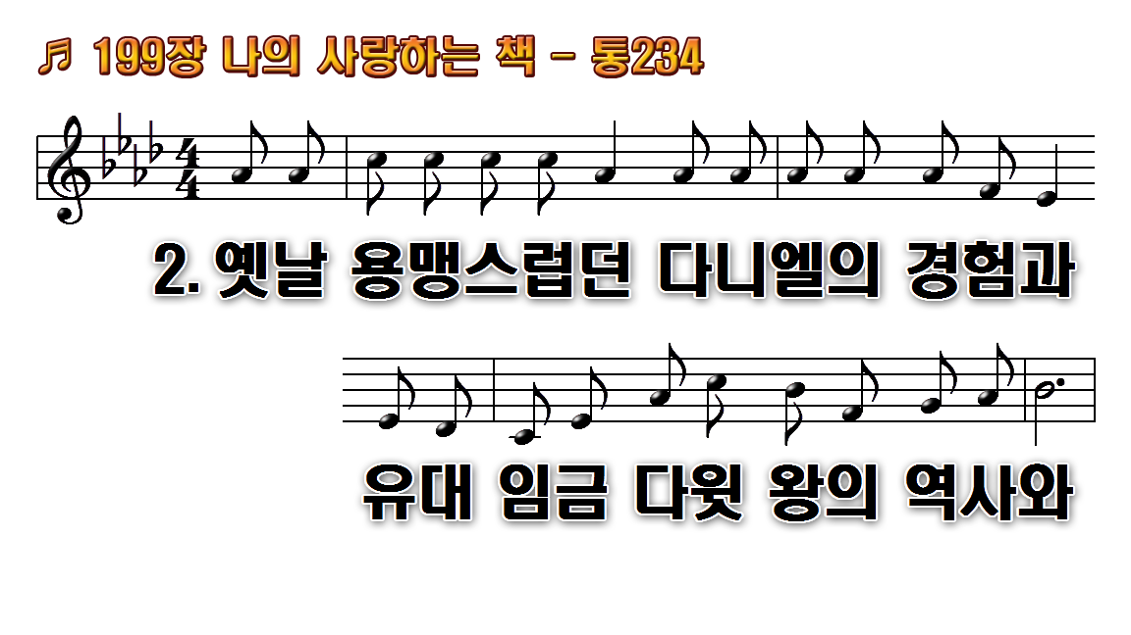
1.나의 사랑하는 책 비록
2.옛날 용맹스럽던
3.예수 세상 계실 때
4.그때 일은 지나고 나의
후.귀하고 귀하다 우리

Slide 34
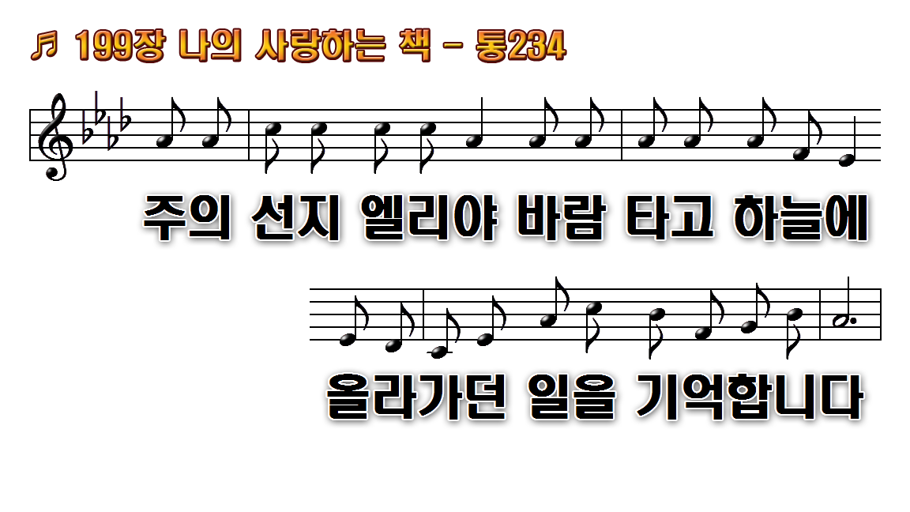
1.나의 사랑하는 책 비록
2.옛날 용맹스럽던
3.예수 세상 계실 때
4.그때 일은 지나고 나의
후.귀하고 귀하다 우리

Slide 35
1.나의 사랑하는 책 비록
2.옛날 용맹스럽던
3.예수 세상 계실 때
4.그때 일은 지나고 나의
후.귀하고 귀하다 우리

Slide 36
1.나의 사랑하는 책 비록
2.옛날 용맹스럽던
3.예수 세상 계실 때
4.그때 일은 지나고 나의
후.귀하고 귀하다 우리

Slide 37
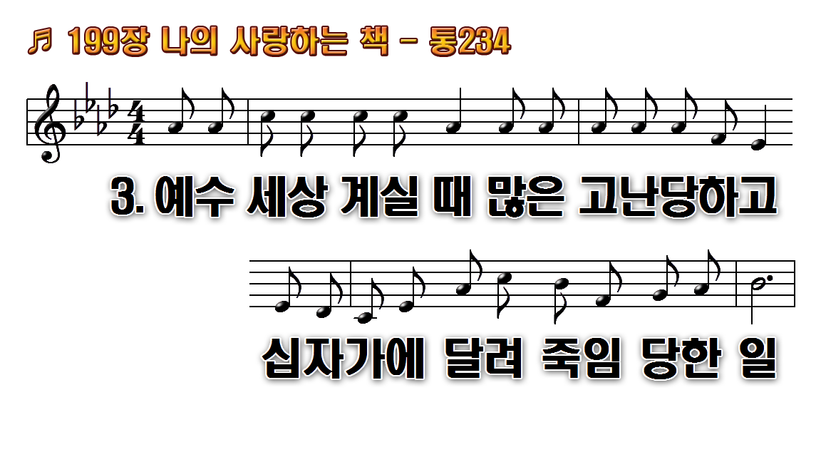
1.나의 사랑하는 책 비록
2.옛날 용맹스럽던
3.예수 세상 계실 때
4.그때 일은 지나고 나의
후.귀하고 귀하다 우리

Slide 38

1.나의 사랑하는 책 비록
2.옛날 용맹스럽던
3.예수 세상 계실 때
4.그때 일은 지나고 나의
후.귀하고 귀하다 우리

Slide 39
1.나의 사랑하는 책 비록
2.옛날 용맹스럽던
3.예수 세상 계실 때
4.그때 일은 지나고 나의
후.귀하고 귀하다 우리

Slide 40
1.나의 사랑하는 책 비록
2.옛날 용맹스럽던
3.예수 세상 계실 때
4.그때 일은 지나고 나의
후.귀하고 귀하다 우리

Slide 41

1.나의 사랑하는 책 비록
2.옛날 용맹스럽던
3.예수 세상 계실 때
4.그때 일은 지나고 나의
후.귀하고 귀하다 우리

Slide 42

1.나의 사랑하는 책 비록
2.옛날 용맹스럽던
3.예수 세상 계실 때
4.그때 일은 지나고 나의
후.귀하고 귀하다 우리

Slide 43
1.나의 사랑하는 책 비록
2.옛날 용맹스럽던
3.예수 세상 계실 때
4.그때 일은 지나고 나의
후.귀하고 귀하다 우리

Slide 44
1.나의 사랑하는 책 비록
2.옛날 용맹스럽던
3.예수 세상 계실 때
4.그때 일은 지나고 나의
후.귀하고 귀하다 우리

